Slide 1
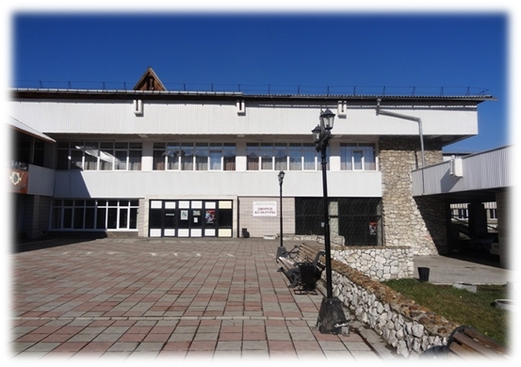
МКДУ «Дворец культуры»
Твори,
выдумывай,
используй свой талант…

Slide 2
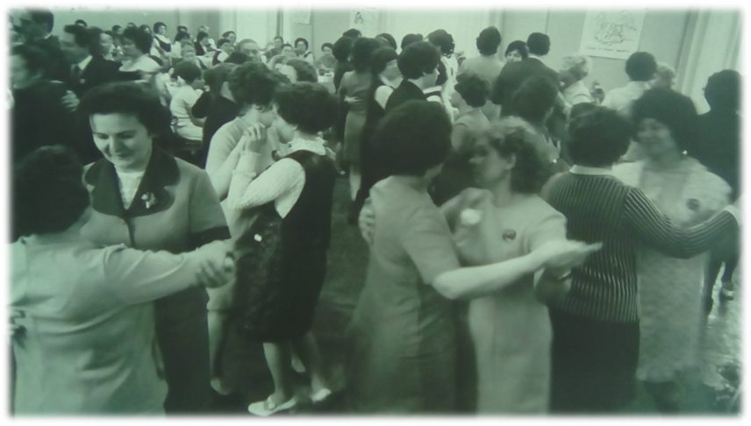
Деятельность Дома культуры Химиков началась в 1936 году.
Первоначально клуб рабочих располагался в одноэтажном деревянном здании барачного типа.
Штат состоял всего из одного человека, который занимался агитационной работой, устраивал вечера танцев для работников химкомбината, а так же просмотр звукового кино.

Slide 3
В январе 1940 года было начато строительство нового здания под клуб работников химкомбината. Но Великая Отечественная война и послевоенные годы помешали скорейшему завершению строительства и лишь в апреле 1951 года было возобновлено строительство нового здания.
По проекту планировалось построить Дом культуры на 500 мест, и в 1963 году Дом культуры Химиков на улице Бульварная был введён в эксплуатацию.
В связи с ростом населения города в 1968 году было решено начать строительство нового здания Дворца культуры «Химик».
В 1977 году производственное объединение «Химпром» передало бывшее здание Дома культуры Химиков на баланс городского отдела образования под Дворец пионеров и школьников.
Строительство Дворца культуры шло медленными темпами, и для быстрейшего завершения работ по строительству Дворца с производственного объединения «Химпром» выделялись рабочие.
В 1977 году Дворец культуры «Химик» на 800 мест был введён в эксплуатацию.

Slide 4
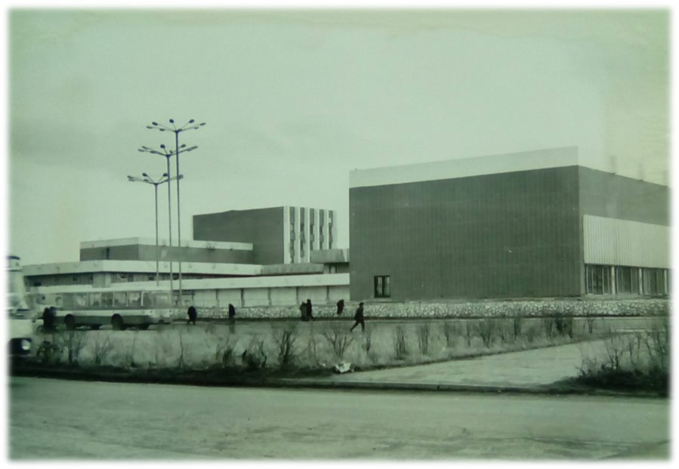
Коллектив Дома культуры переехал в новое здание и стал называться
Дворец культуры «Химик»

Slide 5
Дворец – это красивое здание в центре города.
два зала: театральный- 800 мест; малый- 350 мест;
выставочное фойе;
прекрасные холлы;
кафе-бар;
20 кружковых комнат;
33 творческих коллектива и любительских объединения;
7 народных коллективов.
Более 100 тысяч человек ежегодно посещают мероприятия.

Slide 6
Достижения Дворца культуры:
1979 г. – Дворец Лауреат ВДНХ в г. Москве.
1982 г. – Первая премия ВЦСПС в смотре-конкурсе клубных учреждений профсоюзов.
1984 г. – Первое место во Всесоюзном смотре-конкурсе клубных учреждений-предприятий химических отраслей промышленности. Премия – автобус КАВЗ.
1988 г. – Первое место во Всесоюзном смотре-конкурсе клубных учреждений-предприятий химических отраслей промышленности. Премия – автобус ПАЗ.
1999 г. – Победитель в Областном конкурсе «Образцовое учреждение культуры Иркутской области (2-е место).
2000 г. – Победитель в Областном конкурсе «Образцовое учреждение культуры Иркутской области (2-е место).
2002 г. – Победитель в Областном конкурсе «Образцовое учреждение культуры Иркутской области (1-е место).
2003 г. – Благодарность и признательность губернатора Иркутской области Говорина Б.А. за участие в Х Областном фестивале «Дни русской духовности и культуры «Сияние России».
2006 г. – Благодарственное письмо администрации муниципального образования города Усолье-Сибирское за участие в городском конкурсе «Усольская организация высокой социальной эффективности по итогам 2005 г.».
2007 г. – Победитель в Областном конкурсе «Образцовое учреждение культуры Иркутской области» (1-е место).

Slide 7
Деятельность
МКДУ «Дворец культуры»
Искусство
Творчество
Прекрасное…

Slide 8
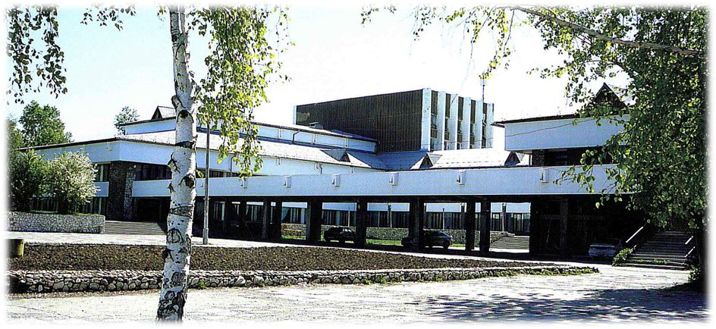
Во Дворце культуры работают многочисленные коллективы самодеятельного и художественного творчества. Разножанровая палитра их деятельности охватывает инструментальную, ансамблевую, хоровую, вокальную музыку, танцевальные коллективы: народный, эстрадный, бальный танец, цирк и театр.
Дворец культуры, 2007 год

Slide 9
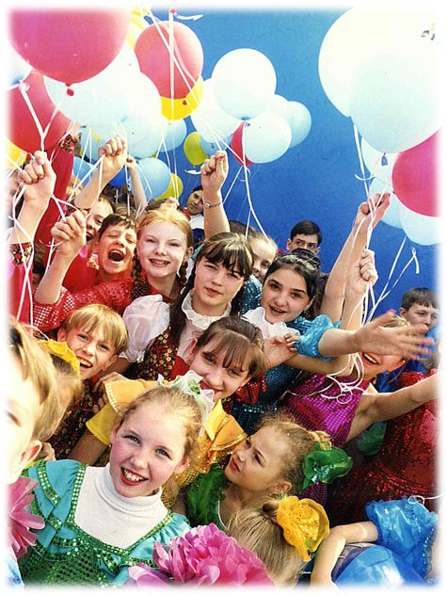
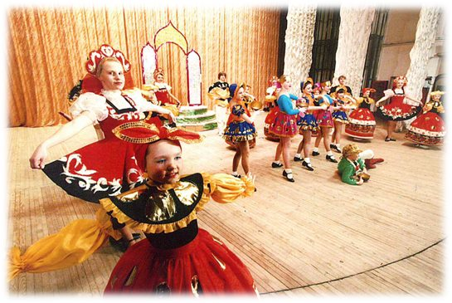
Народный детский хореографический коллектив
«РАДОСТЬ»
Коллективу 47 лет, более 100 участников, возрастом от 5 до 17 лет. Неоднократный лауреат и дипломант областных и зональных смотров и фестивалей. Дипломант II и III Всесоюзных фестивалей народного творчества (1987 г.), Дипломант областного фестиваля «Салют Победы!» (2000 г.) Областной фестиваль народного творчества «Славяне» , лауреат (2002, 2004 гг.), Областной фестиваль «Студенческая весна», лауреат (2006 г.).

Slide 10
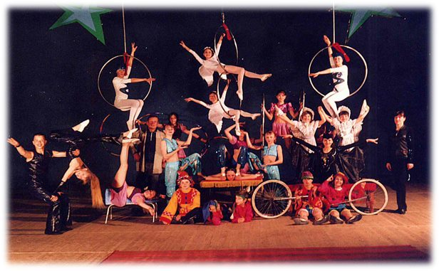
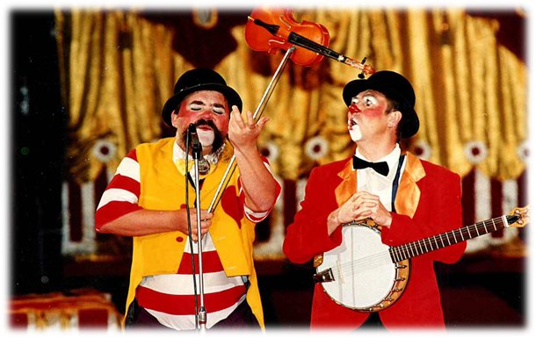
Народный цирковой коллектив
Создан в 1965 году. Первый руководитель- Попов Петр Львович. Лауреат областных, городских смотров цирковых коллективов, Дипломант показа ВДНХ 1979 года, Фестиваль цирковых коллективов, Красноярский край, дипломант (2003 г.), Лауреат и дипломант Областных фестивалей циркового искусства городов Братск, Ангарск, Иркутск (2000, 2004, 2005, 2006 гг.). Среди выпускников цирка заслуженный артист России СЕРГЕЙ ПРОСВИРИН

Slide 11
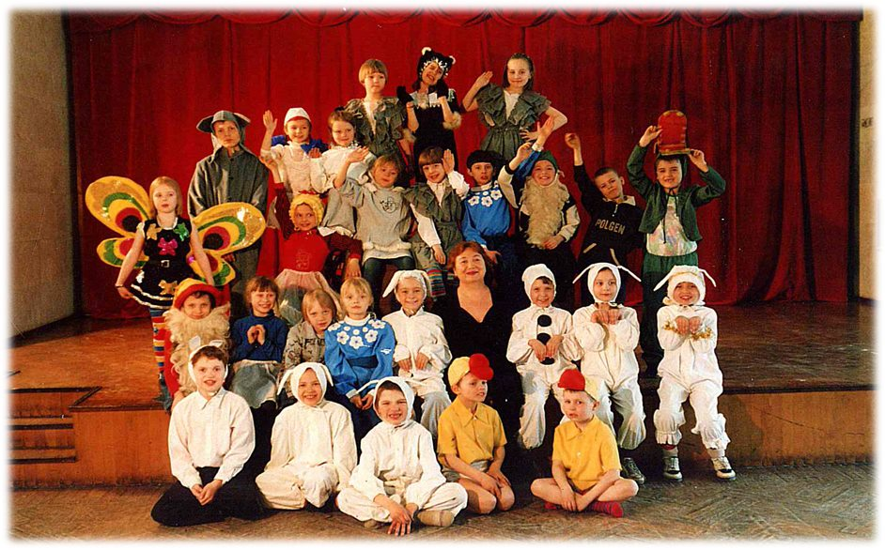
Образцовый театральный коллектив «СКАЗКА»
Руководитель Медведева Анна Александровна. Занимается более 40 человек, возрастом от 8 до 24 лет. Лауреат и дипломант многочисленных международных, областных и городских театральных фестивалей городов Ангарск и Иркутск (2000 – 2007 гг.)

Slide 12
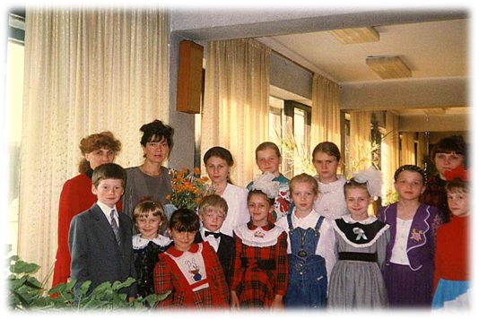
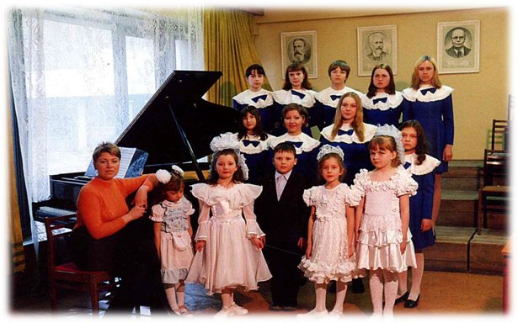
Народный детский хоровой коллектив «РОВЕСНИК»
Берет свое начало в 1975 году, насчитывает более 45 человек, возрастом от 8 до 21 года.
Первый руководитель – Мазуренко Татьяна Александровна
-Лауреат конкурса детских хоровых коллективов в г. Иркутске (1995 г.)
-Дипломант ежегодных городских фестивалей
-Лауреат фестиваля «Салют Победы!» в г. Черемхово (2000 г.)
Областной фестиваль- Конкурс исполнителей эстрадной песни «Золотой микрофон» лауреат I и III степени (2005 г.)
-Всероссийский фестиваль «Москва-Байкальск-транзит», лауреат III степени (2006 г.)
-III Всероссийский фестиваль «WORPSHOP», дипломант III степени (2007 г.)

Slide 13
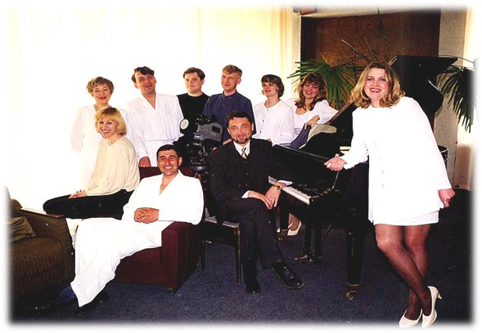
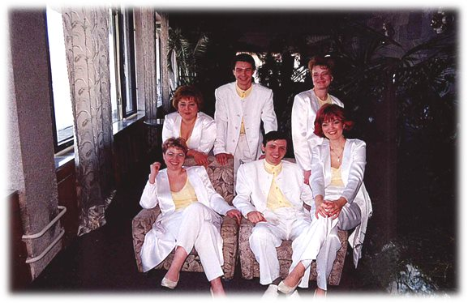
Народный вокальный ансамбль «АИСТ»
Образовался в 1995 году. Руководит этим ансамблем Мазуренко Татьяна Александровна.
Международный фестиваль молодежной музыки в г. Байкальске, лауреат (2000 г.)
Областной фестиваль народного творчества «Салют Победы!», диплом за высокое вокальное исполнительское мастерство (2000 г.)

Slide 14
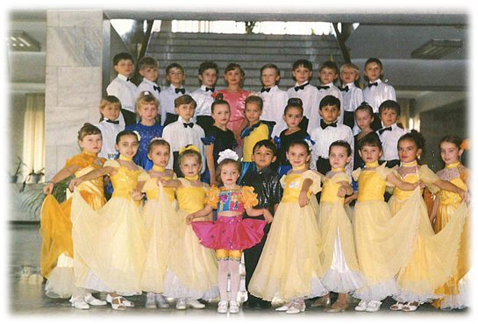
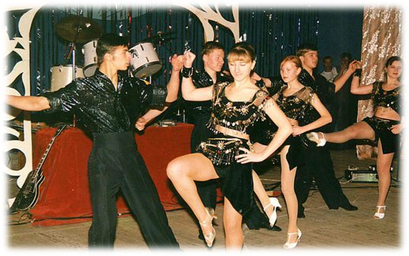
Народный коллектив бального танца
«РОМАНТИКА»
С 1994 года радует своим творчеством, единственный в городе, коллектив бального танца «Романтика», руководят которым Миколайчук Алина Леонидовна и ее помощница Котоманова Ксения Викторовна. В коллективе занимается 50 человек в возрасте от 5 до 25 лет.

Slide 15
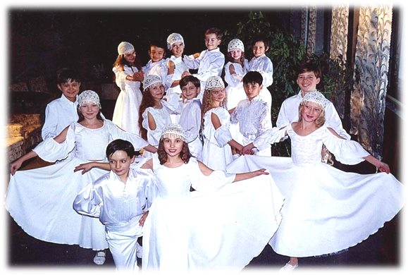
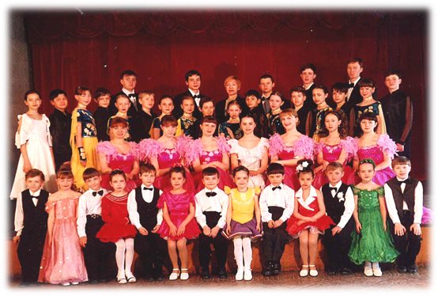
2001 год - Присвоение коллективу звания «Народный»
Коллектив активный участник городских, областных фестивалей и конкурсов.
Областной фестиваль художественного творчества славянской культуры Сибири, лауреат (2001 г.)
Областной фестиваль «Мужское богатство», г. Ангарск, дипломант (2006 г.)
Городской фестиваль хореографических коллективов «Усольские узоры», дипломант (2006 г.)
Областной хореографический фестиваль «Байкальские узоры», (2006 г.)

Slide 16
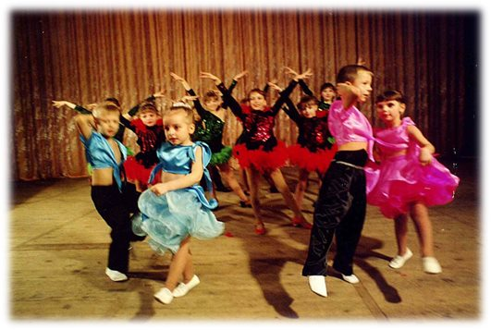
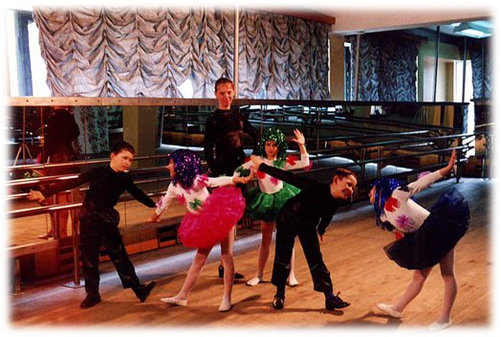
Коллектив эстрадного танца
«ЭКСПРЕССИЯ»
Коллективу эстрадного танца 23 года, в коллективе занимаются 60 человек от 6 до 23 лет. Руководит коллективом хореограф Сабитова Елена Васильевна.
Лауреаты областного конкурса эстрадного танца, диплом I степени, (2000 г.)
Грамота комитета по культуре администрации Иркутской области за участие в празднике плясуна «Славяне», (2004 г.)
Грамота Областного центра народного творчества и досуга за участие в областном фестивале «Сибирское мужское богатство», (2006 г.)
XII Международный конкурс-фестиваль хореографических коллективов «Единство России», диплом II степени, (2006 г.).

Slide 17
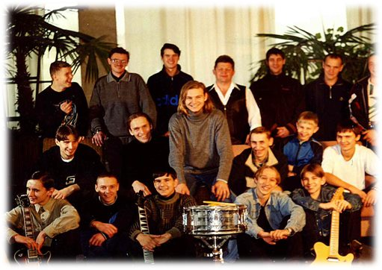
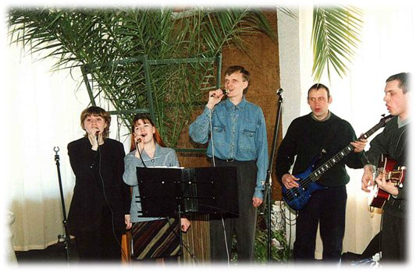
Молодежные инструментальные ансамбли
Большой популярностью у молодежи пользуются вокально-инструментальные ансамбли: «Торнадо», «Мысли», «Версия», «Глубокая пядь», «Салют», «Камелот», в которых занимаются подростки и молодежь от 14 до 25 лет.
Руководит молодежными ВИА Каверзин Александр Донатович.
В копилке наград коллектива есть победы на Областных фестивалях.
Участие в Международном фестивале молодежной музыки «Байкал-99».
Традиционный фестиваль Иркутского рока, группа «Версия»-грамота Иркутского общественного движения по культурному развитию молодежи, (2005 г.)
Областной фестиваль «Рок Сибири», г. Иркутск, группа «Темная пядь»- грамота.
Благодарственное письмо Комитета по молодежной политике Иркутской области за вклад в профилактику наркомании и других социально негативных явлений среди молодежи.

Slide 18
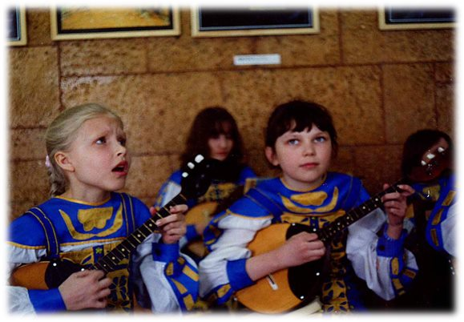
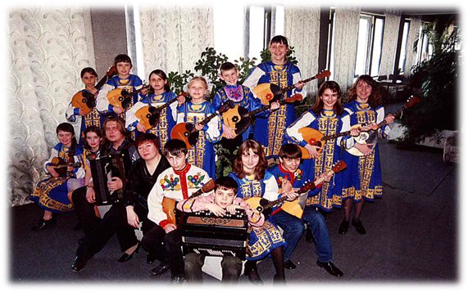
Оркестр русских народных инструментов
Руководители - Просвирнина Галина Ивановна и Гузина Татьяна Николаевна.
В 2000 году во Дворце Культуры был создан детский оркестр народных инструментов.
В оркестре занимается 13 человек в возрасте от 10 до 17 человек. В репертуаре 14 произведений.
Дипломант Областного фестиваля оркестров народных инструментов, (2002 г.).

Slide 19
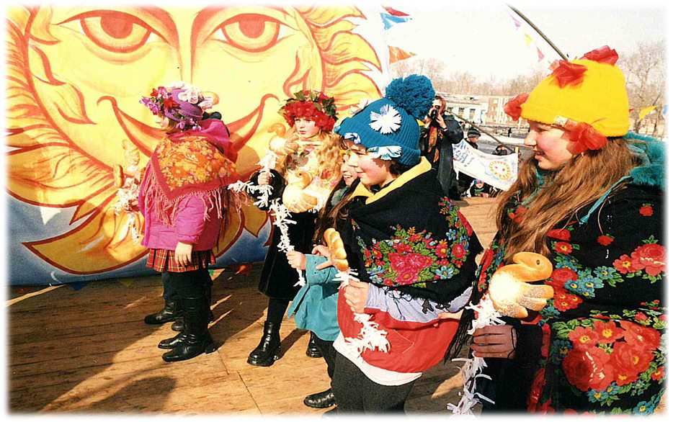
Вокальный ансамбль «ЗВОНКИЙ ДЕНЬ»
Радует своих поклонников уже 20 лет. Занимается 11 человек в возрасте от 13 до 20 лет. Руководитель Мазуренко Татьяна Александровна, концертмейстер Пархоменко Елена Петровна. Лауреат областного смотра «Салют Победа» в г. Черемхово, (2000г.)
III Всероссийский фестиваль»Москва-Байкальск-транзит», дипломант Ii степени, (2007 г.)

Slide 20
Досуг, свободное время- это безграничные возможности общения людей. И в этом свете Дворец был и остается центром духовного развития человека в семье, в трудовых коллективах, на жилых микрорайонах.
Клубные формирования
Дворца культуры

Slide 21
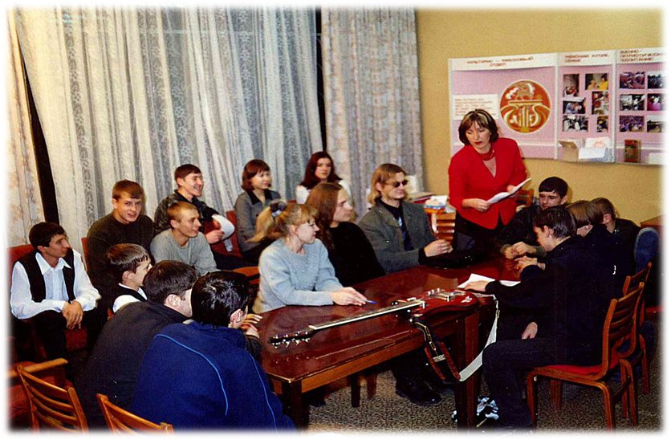
Молодежный клуб «ДОСУГ»
Заседание совета молодежного клуба «ДОСУГ»
Одним из ведущих направлений работы Дворца культуры является раздел по работе с молодежью. Актив клуба является постоянным участником молодежных акций против наркомании. Неожиданная фантазия и творчество студенческих капустников, интересные находки в тематических и конкурсных программах, посвященных Всемирному Дню студентов, День святого Валентина, дню посвящения в студенты и др.

Slide 22
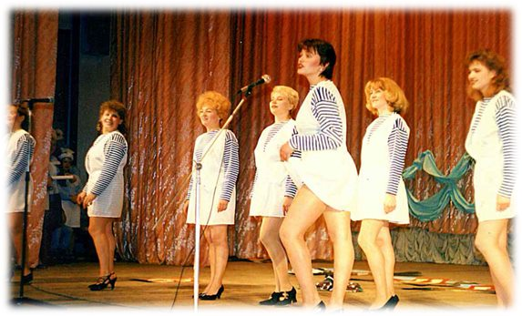
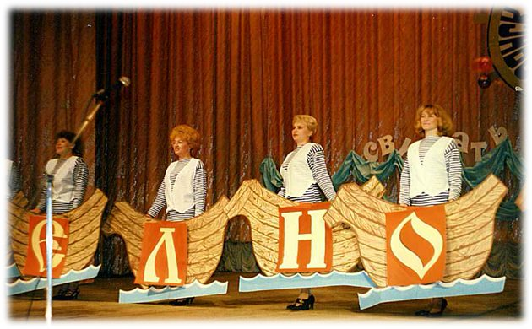
Традиционными для молодежи и любимыми программами стали встречи клуба КВН

Slide 23
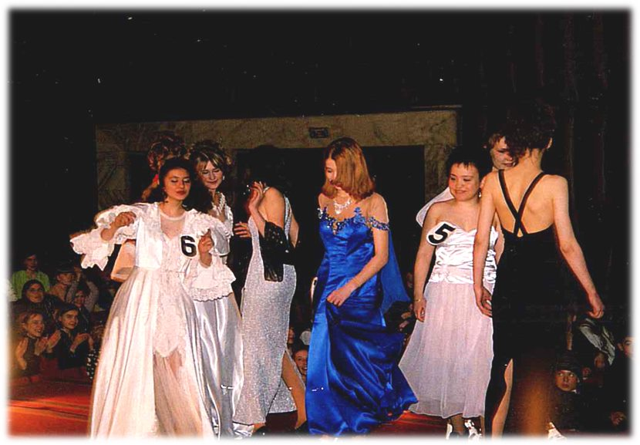
Шоу-программа клуба «Досуг» - «Мисс-99»
Создание для молодежи досуговой площадки – дело очень непростое, но организаторы стараются справляться, и на шоу-программы приходят по 600-700 человек со всего города.

Slide 24
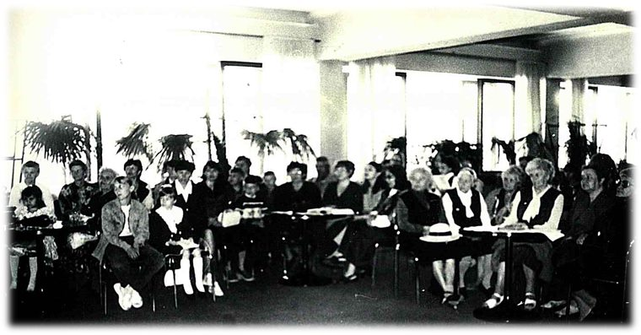
Женский клуб «Сибирячка»
Заседание «Женского клуба»
На протяжении многих лет во Дворце работает женский клуб «Сибиряка», который принимает активное участие в общественной жизни города и Дворца культуры, в проведении тематических вечеров, конкурсов и организации различных выставок.
В 2002 году было проведено торжественное праздненство «Счастье на двоих», в программе которого состоялась одновременная регистрация 6 пар молодоженов, звучал гимн России и МЭР города вручил молодоженам ценные подарки. Стало доброй традицией проводить праздники, посвященные женщине и семье, торжественные свадебные обряды, конкурсы на лучшую семью города и др.

Slide 25
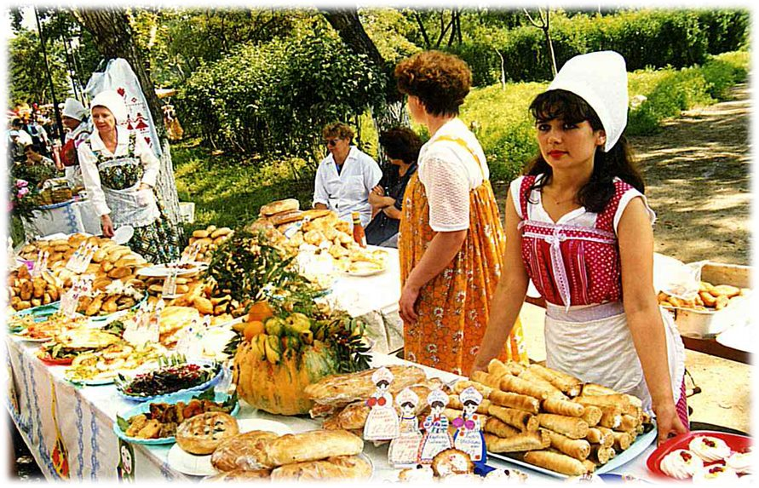
Праздник «Хлеб всему голова»

Slide 26
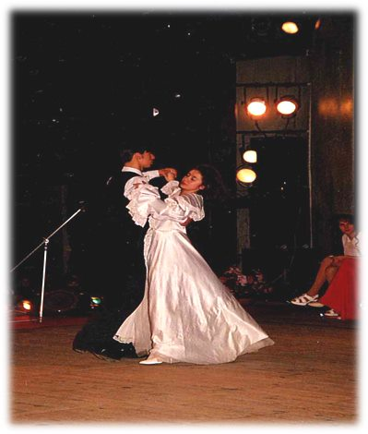
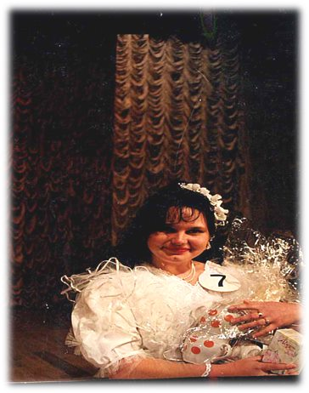
Творческий клуб «Подружка»
Стараясь идти в ногу со временем, учитывая пожелания молодежи, который год уже проводится конкурс для старшеклассниц «Модель века». Клуб «Подружка», проводя это мероприятие, придерживается слов Чехова «В человеке все должно быть прекрасно: и душа, и одежда, и лицо, и мысли».
Культработники Дворца приобщают детей к миру прекрасного, но не выпускают из вида и культуру быта, человеческих отношений, выработку высокого вкуса и неприятия пошлости, воспитания культуры поведения и эстетизации среды, потребности строить жизнь по законам красоты и гармонии.

Slide 27
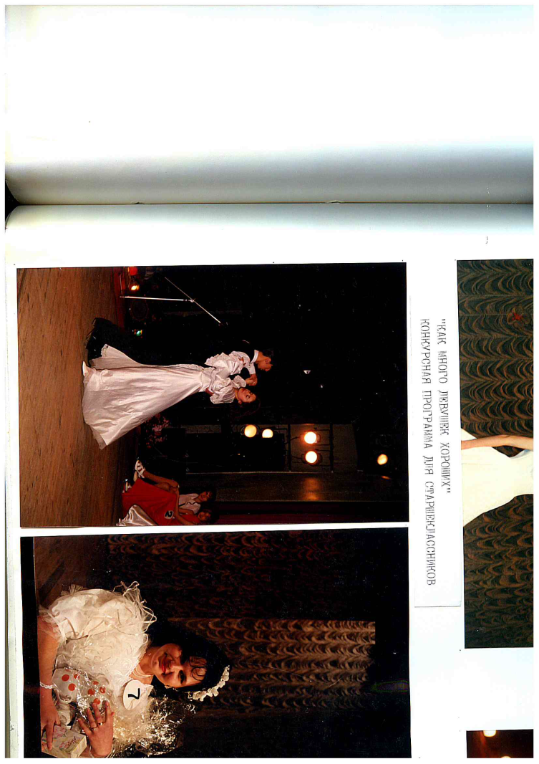
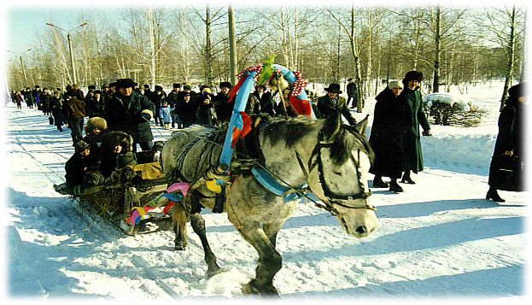
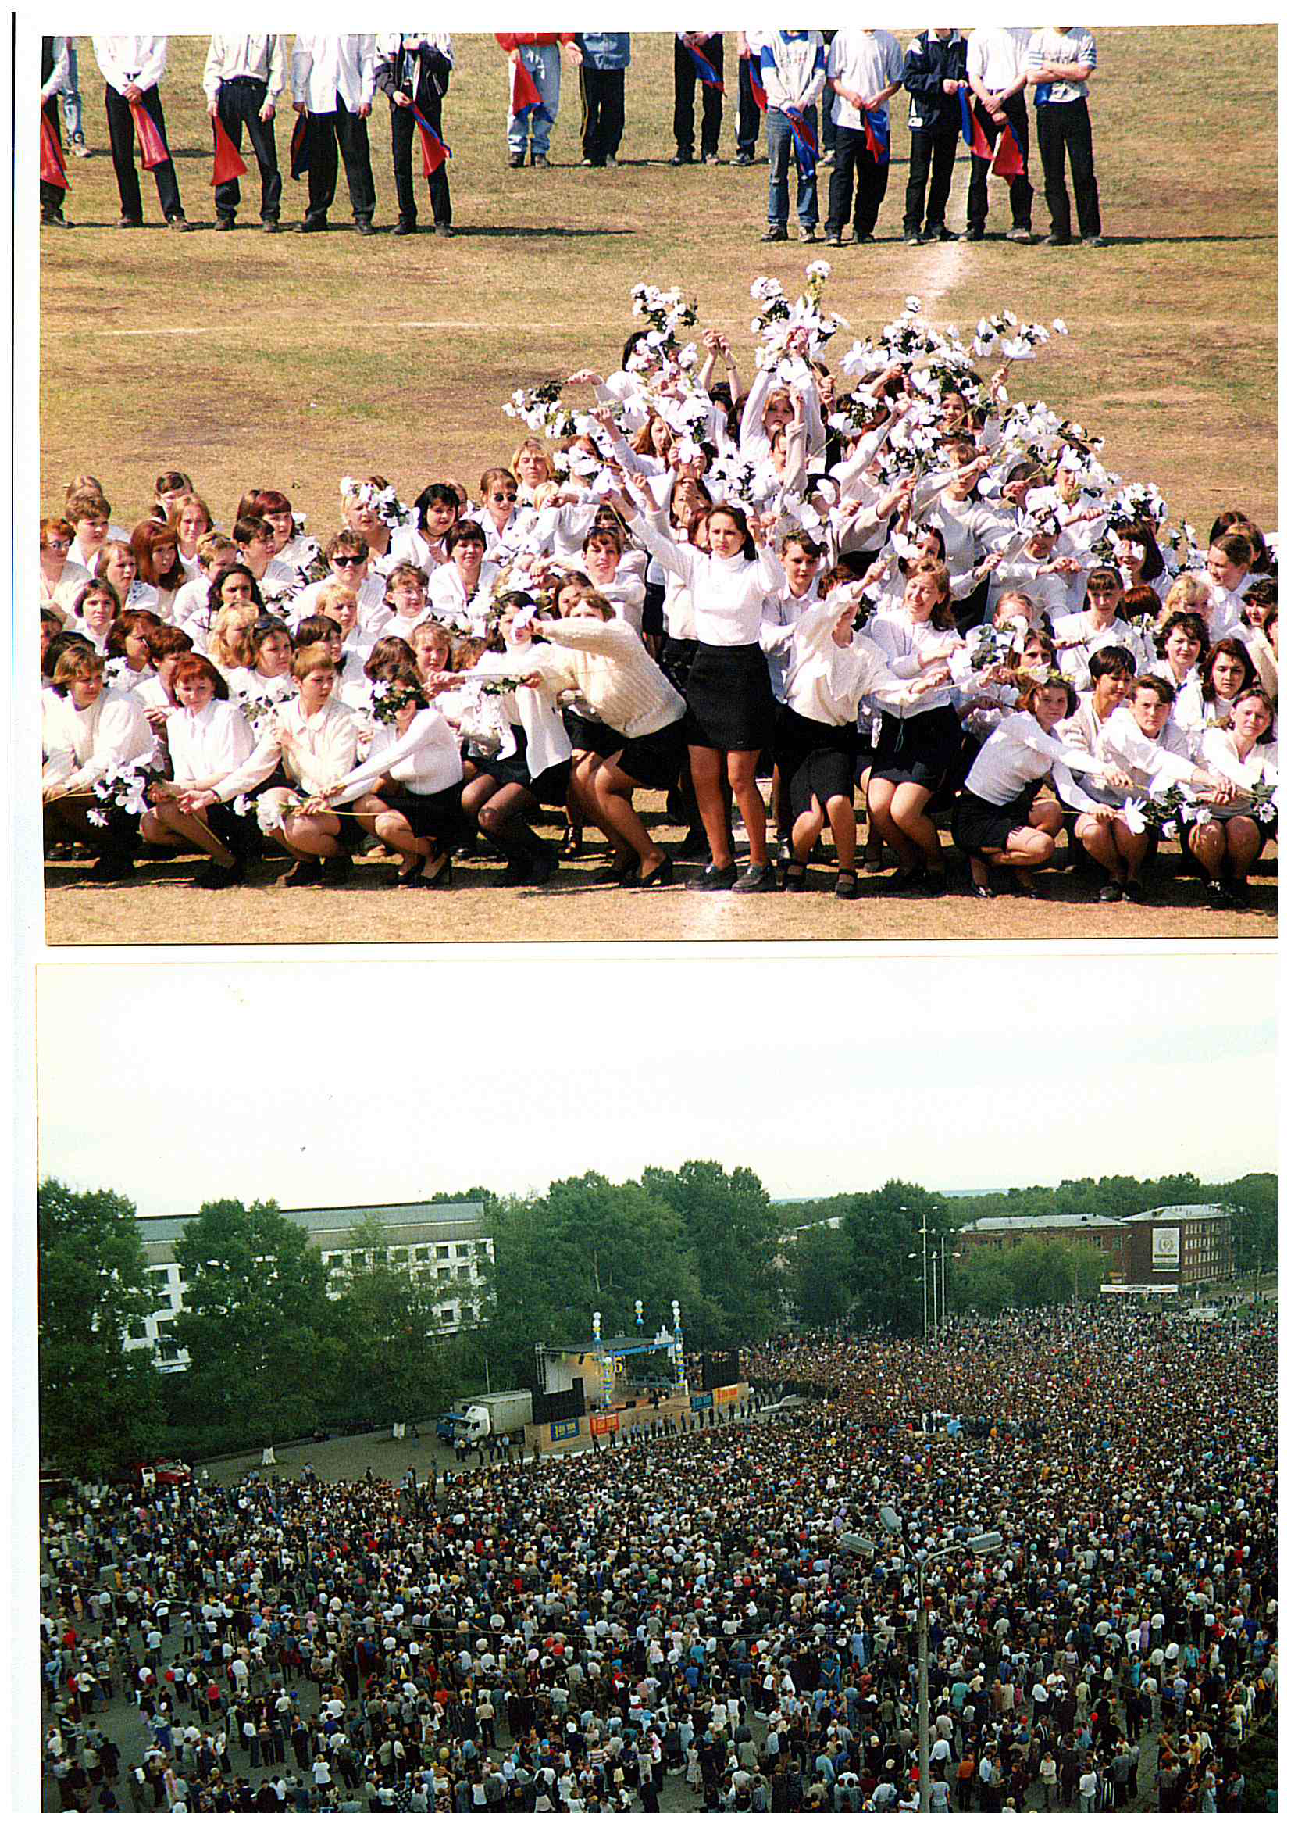
Театрализованные праздники
и массовые мероприятия

Slide 28
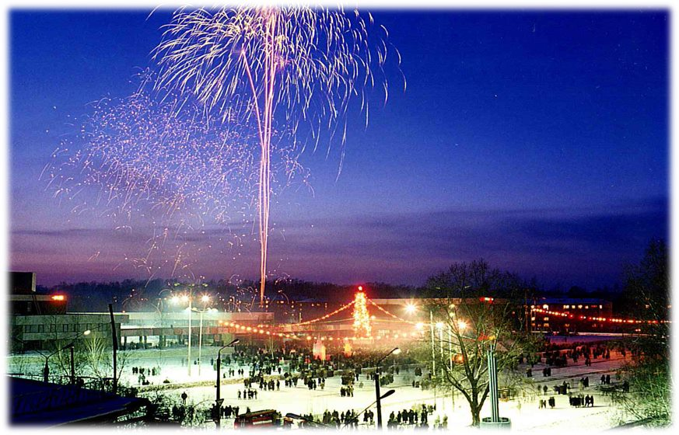
Совместно с управлением по делам культуры, молодежи и спорта, впервые была подготовлена и проведена на центральной Комсомольской площади встреча Нового 2000 года, где в фейерверке музыки и танца состоялось «Баб-яг-шоу», которое открыли 10 Дедов Морозов, а закрыл огромный Дракон, проползший через огромную толпу усольчан в праздничной кавалькаде вокруг елки.
Запомнилась усольчанам встреча Нового года и великолепным праздничным салютом.

Slide 29
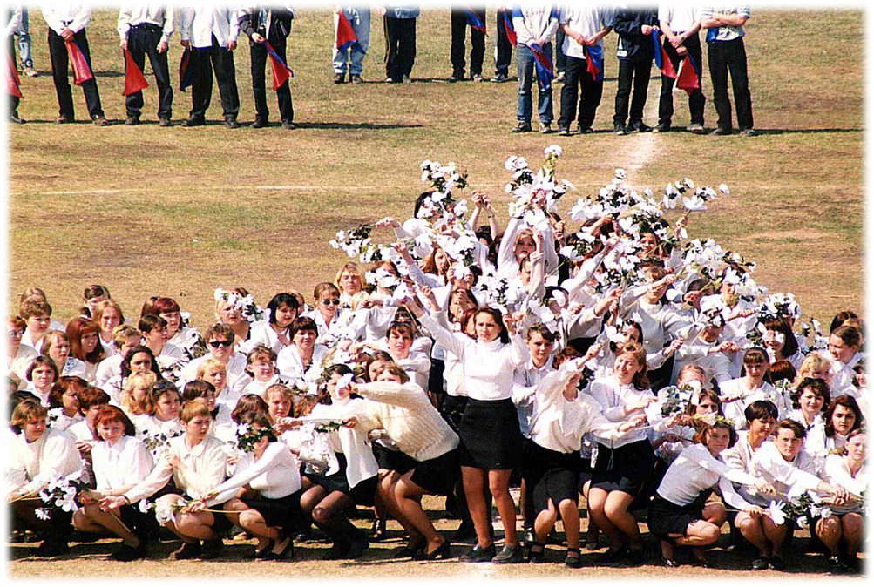
Празднование Дня Победы на стадионе «Химик»

Slide 30
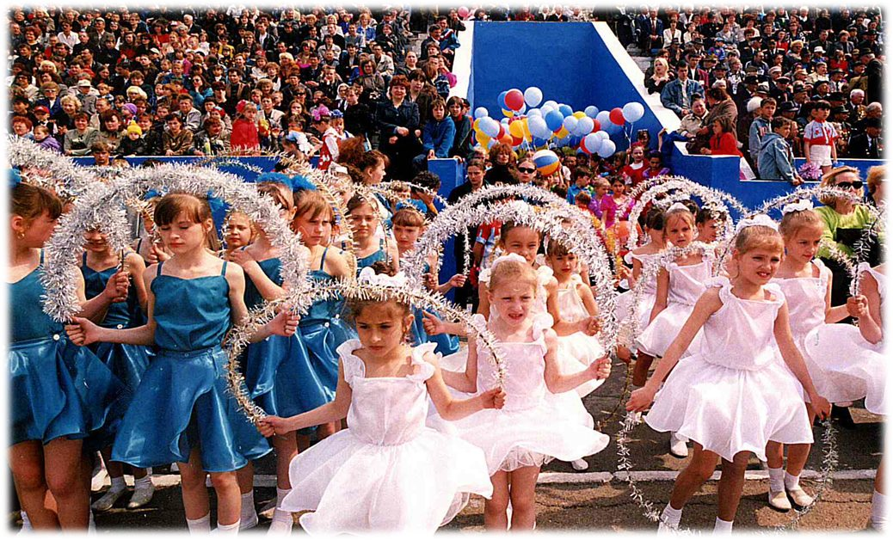
Выступление танцевальных коллективов в честь Дня Победы

Slide 31
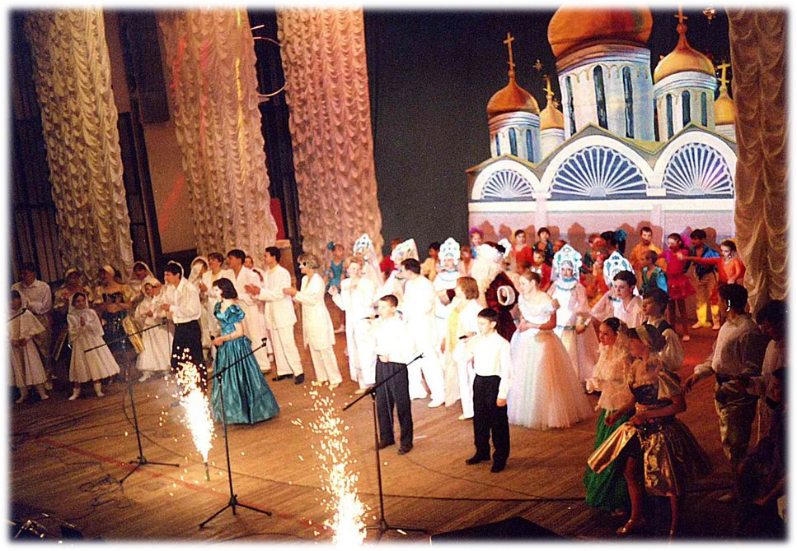
Театрализованное представление в день Рождества Христова

Slide 32
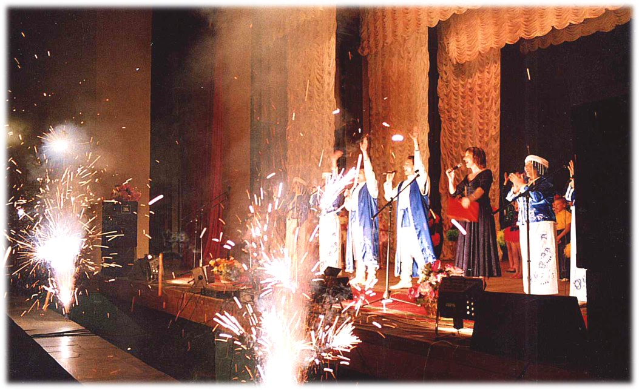
Праздник славянской культуры

Slide 33
Дворец культуры – центр культурной жизни, досуговой деятельности, народного творчества, отдыха жителей всех возрастов города Усолье-Сибирского.
В 1977 году гостеприимно распахнулись двери Дворца и не закрывались ни на один день…

